Slide 1
LUCRARE DE LICENȚĂ · ADMINISTRAȚIE PUBLICĂ
Digitalizarea serviciilor publice locale
Absolvent: Elena Munteanu (nume fictiv)
Coordonator științific: Lect. univ. dr. Radu Gheorghiu (nume fictiv)
FACULTATEA DE ȘTIINȚE POLITICE ȘI ADMINISTRATIVE · Cluj-Napoca, 2026
Exemplu fictiv cu date simulate · Ai nevoie de ajutor cu lucrarea ta? licenta-disertatie-romania.com/contact
Notes:
Prezintă-te și spune titlul lucrării. Susținerea durează de obicei 10-15 minute; verifică timpul cerut de comisia ta.

Slide 2
Tema și problema
Cetățenii vor să rezolve online relația cu primăria
1
Primăriile au lansat servicii digitale, dar cât sunt folosite?
2
Studiu de caz: Primăria orașului X (instituție fictivă)
3
Exemplu fictiv cu date simulate · Ai nevoie de ajutor cu lucrarea ta? licenta-disertatie-romania.com/contact
Notes:
Un minut: de ce e actuală tema și ce întrebare ai pus. Spune de la început că este un studiu de caz.

Slide 3
Obiective
O1
O2
O3
Serviciile digitale și evoluția lor, 2021–2025
Factorii asociați cu folosirea serviciilor online
Măsuri concrete de îmbunătățire
Exemplu fictiv cu date simulate · Ai nevoie de ajutor cu lucrarea ta? licenta-disertatie-romania.com/contact
Notes:
Prezintă cele trei obiective. La concluzii răspunzi la fiecare, în aceeași ordine.

Slide 4
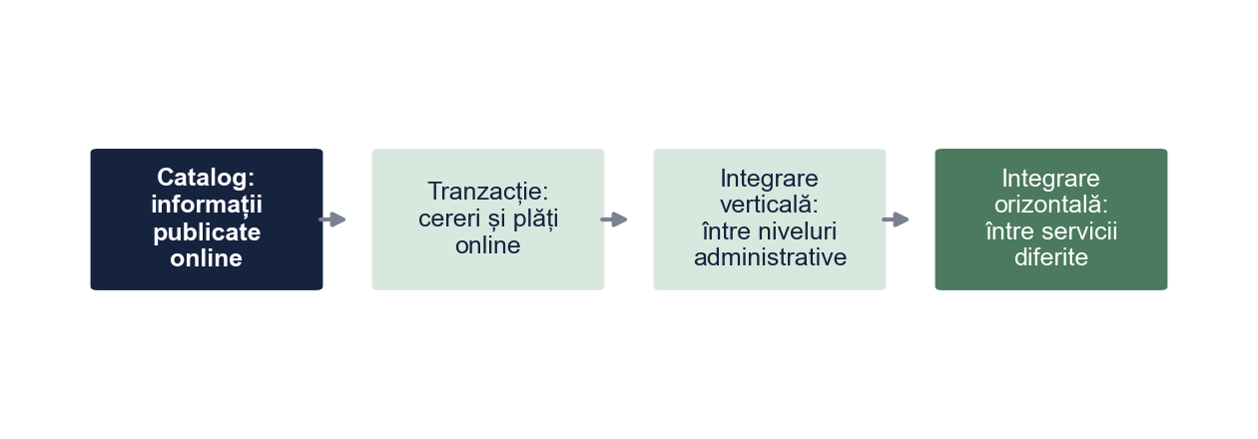
Cadrul teoretic
Exemplu fictiv cu date simulate · Ai nevoie de ajutor cu lucrarea ta? licenta-disertatie-romania.com/contact
Notes:
Explică pe scurt modelul Layne și Lee: catalog, tranzacție, integrare verticală, integrare orizontală. Primăria studiată a ajuns la stadiul de tranzacție.

Slide 5
Metodologie
6
5
210
servicii online analizate
ani de indicatori (2021–2025)
cetățeni chestionați
Analiză documentară, studiu de caz și chestionar (online și pe hârtie)
Exemplu fictiv cu date simulate · Ai nevoie de ajutor cu lucrarea ta? licenta-disertatie-romania.com/contact
Notes:
Spune de unde ai datele instituției și de ce ai aplicat chestionarul și pe hârtie: ca să îi incluzi pe cei care nu folosesc internetul.

Slide 6
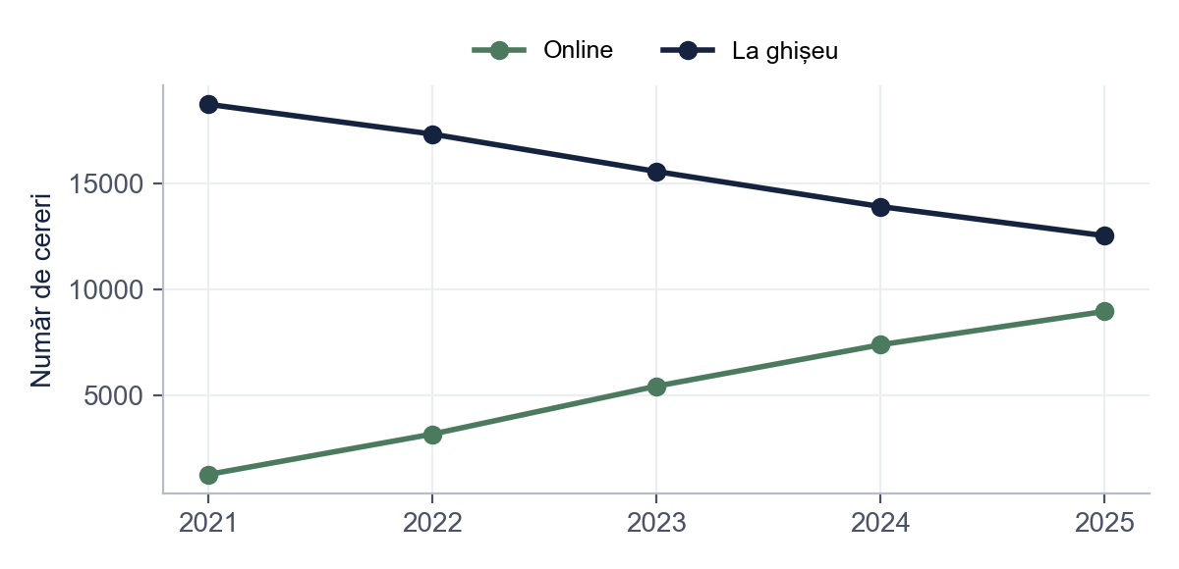
Evoluția cererilor online
De la 6,2% la 41,7% cereri online
Majoritatea cererilor: încă la ghișeu
Exemplu fictiv cu date simulate · Ai nevoie de ajutor cu lucrarea ta? licenta-disertatie-romania.com/contact
Notes:
Mesajul: creștere puternică, dar digitalizarea nu este încă majoritară.

Slide 7
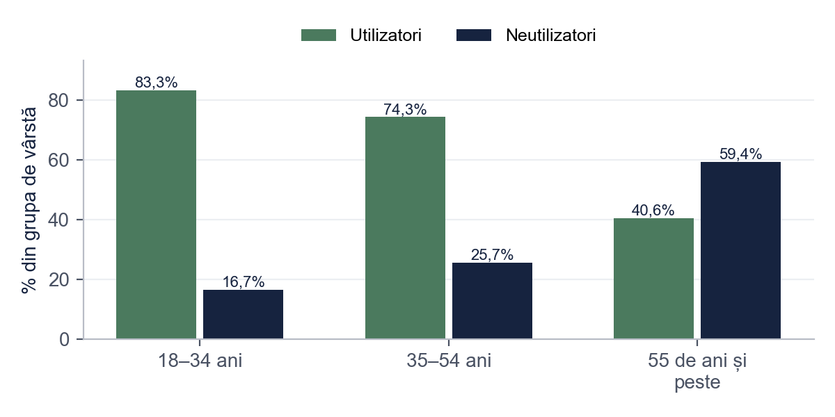
Cine folosește platforma
χ²(2) = 30,68, p < 0,001
Tinerii folosesc platforma mult mai des
Peste 55 de ani: majoritatea nu o folosesc
Exemplu fictiv cu date simulate · Ai nevoie de ajutor cu lucrarea ta? licenta-disertatie-romania.com/contact
Notes:
Arată diferența dintre grupele de vârstă și leag-o de competențele digitale (r din tabelul de corelații).

Slide 8
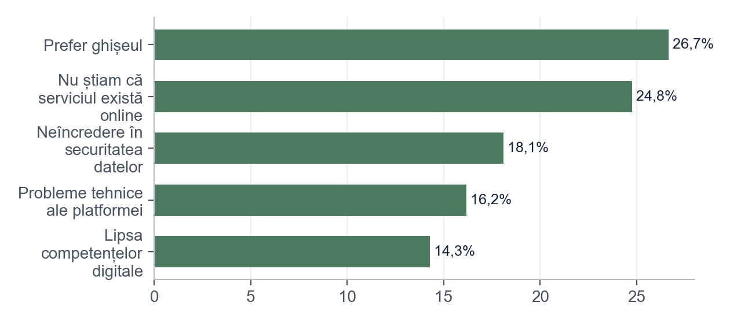
Bariere
Prefer ghișeul: 26,7%
Nu știau că serviciul există: 24,8%
Exemplu fictiv cu date simulate · Ai nevoie de ajutor cu lucrarea ta? licenta-disertatie-romania.com/contact
Notes:
Subliniază că a doua barieră se rezolvă ușor, prin informare. De aici pornește prima propunere.

Slide 9
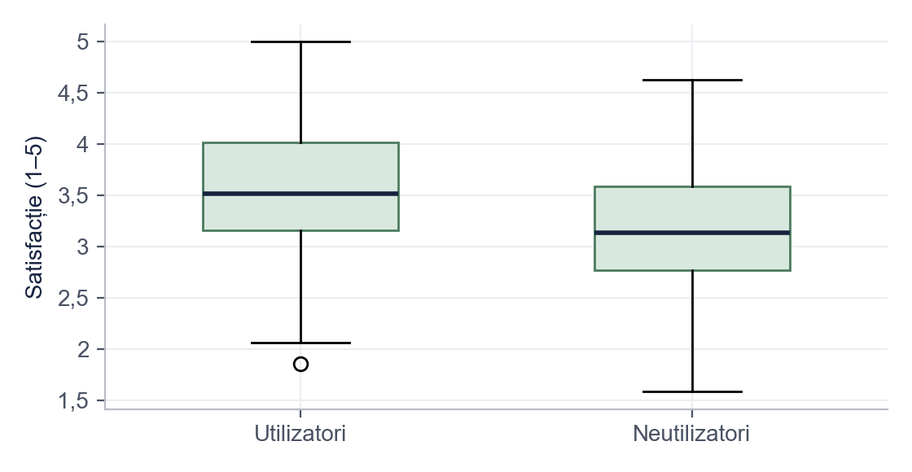
Satisfacție și încredere
Utilizatorii sunt mai mulțumiți (p < 0,001)
Încrederea nu diferă semnificativ (p = 0,214)
Exemplu fictiv cu date simulate · Ai nevoie de ajutor cu lucrarea ta? licenta-disertatie-romania.com/contact
Notes:
Raportează și rezultatul nesemnificativ: serviciile online cresc satisfacția, dar nu schimbă automat încrederea în instituție.

Slide 10
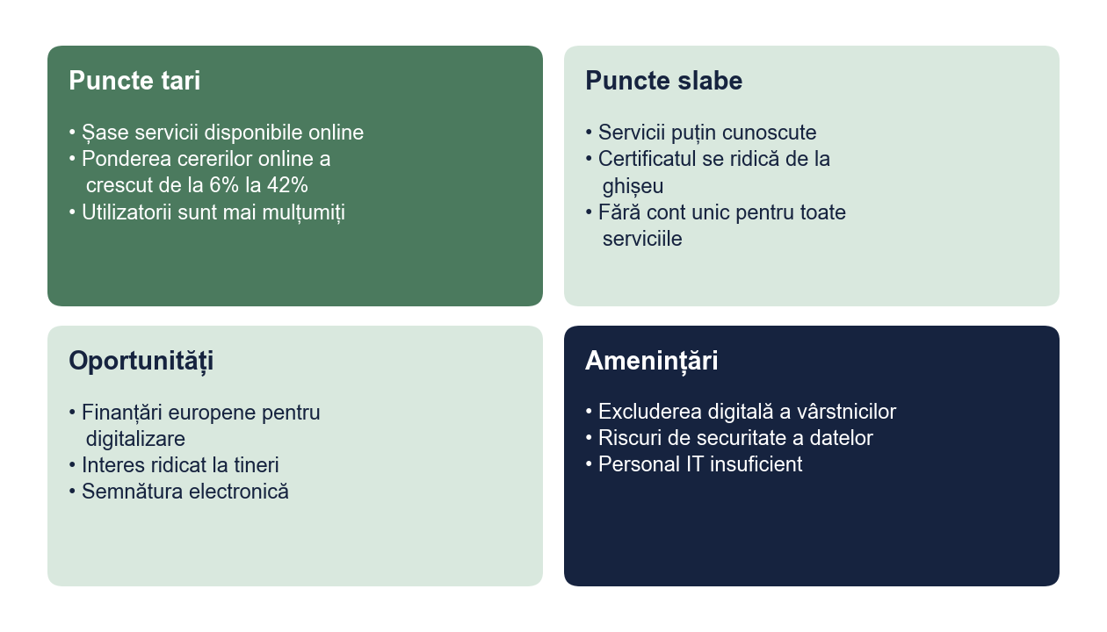
Analiza SWOT
Exemplu fictiv cu date simulate · Ai nevoie de ajutor cu lucrarea ta? licenta-disertatie-romania.com/contact
Notes:
Nu citi toate punctele. Alege câte unul din fiecare cadran și treci la propuneri.

Slide 11
Contribuția personală: plan de măsuri
Problema identificată | Măsura propusă | Termen | Indicator de rezultat
Cetățenii nu știu ce servicii există online | Campanie de informare: afișe la ghișee, mesaje pe factura de taxe, pagină unică de servicii | 6 luni | Ponderea cererilor online peste 50%
Utilizare redusă la persoanele de peste 55 de ani | „Ghișeu asistat”: un funcționar ajută cetățeanul să depună cererea online | 3 luni | Utilizatori 55+ în creștere cu 10 p.p.
Neîncredere în securitatea datelor | Informare clară despre protecția datelor (GDPR) pe fiecare formular | 3 luni | Mai puține abandonuri ale formularelor
Certificatul de urbanism se ridică doar de la ghișeu | Eliberarea actului în format electronic, semnat electronic | 12 luni | Durata medie de eliberare
Exemplu fictiv cu date simulate · Ai nevoie de ajutor cu lucrarea ta? licenta-disertatie-romania.com/contact
Notes:
Aceasta este contribuția ta. Arată că fiecare măsură pornește de la o problemă găsită în analiză și are un indicator de rezultat.

Slide 12
Concluzii
Digitalizare în creștere, dar încă minoritară
1
Vârsta și competențele digitale contează
2
Propuneri: informare, ghișeu asistat, acte electronice
3
Exemplu fictiv cu date simulate · Ai nevoie de ajutor cu lucrarea ta? licenta-disertatie-romania.com/contact
Notes:
Răspunde la cele trei obiective, menționează limitele (un singur caz, eșantion de convenienență) și mulțumește comisiei.

Slide 13
Întrebări probabile ale comisiei
De ce ați ales o singură primărie?
La licență un studiu de caz bine documentat este suficient. O comparație între mai multe primării este o direcție pentru disertație.
Este eșantionul reprezentativ pentru populația orașului?
Nu, este un eșantion de convenienență. Rezultatele descriu respondenții; pentru generalizare ar fi fost necesar un eșantion probabilist de aproximativ 377 de persoane.
Cum ați obținut datele despre numărul de cereri online?
Din rapoartele de activitate publicate și, pentru datele nepublicate, printr-o cerere în baza Legii nr. 544/2001.
De ce credeți că încrederea nu diferă între utilizatori și neutilizatori?
Încrederea depinde de mai mulți factori decât calitatea unui serviciu, de exemplu transparența deciziilor. Un serviciu online bun crește satisfacția, dar nu schimbă imediat percepția asupra instituției.
Exemplu fictiv cu date simulate · Ai nevoie de ajutor cu lucrarea ta? licenta-disertatie-romania.com/contact
Notes:
Slide ascuns: nu apare la prezentare. Pregătește răspunsurile cu voce tare înainte de susținere.
Întrebare: De ce ați ales o singură primărie?
Răspuns: La licență un studiu de caz bine documentat este suficient. O comparație între mai multe primării este o direcție pentru disertație.
Întrebare: Este eșantionul reprezentativ pentru populația orașului?
Răspuns: Nu, este un eșantion de convenienență. Rezultatele descriu respondenții; pentru generalizare ar fi fost necesar un eșantion probabilist de aproximativ 377 de persoane.
Întrebare: Cum ați obținut datele despre numărul de cereri online?
Răspuns: Din rapoartele de activitate publicate și, pentru datele nepublicate, printr-o cerere în baza Legii nr. 544/2001.
Întrebare: De ce credeți că încrederea nu diferă între utilizatori și neutilizatori?
Răspuns: Încrederea depinde de mai mulți factori decât calitatea unui serviciu, de exemplu transparența deciziilor. Un serviciu online bun crește satisfacția, dar nu schimbă imediat percepția asupra instituției.

Slide 14
Vă mulțumesc pentru atenție!
Întrebări?
Exemplu fictiv cu date simulate · Ai nevoie de ajutor cu lucrarea ta? licenta-disertatie-romania.com/contact
Notes:
Mulțumește comisiei și coordonatorului. Pregătește din timp răspunsuri la 3-4 întrebări probabile despre metodă și limite.

